Slide 1
第1讲《我爱你中国》内容解读
报告人：王世光
单 位：人民教育出版社

Slide 2
第1讲 我爱你中国
一 美丽中国是我家
我自豪 我是中国人
立意：
培养新时代小学生的爱国情感。

Slide 3
第一课 美丽中国是我家
本课目标
知道国家名称，了解我国国旗、国歌、国徽，确立“我是一名中国人”的身份感；体会祖国辽阔国土对生产、生活的影响，感受祖国山河的美丽，确立建设和守护美丽家园的意识。

Slide 4
第一课 美丽中国是我家
爱国，是人世间最深层、最持久的情感，是一个人立德之源、立功之本。
——习近平

Slide 5
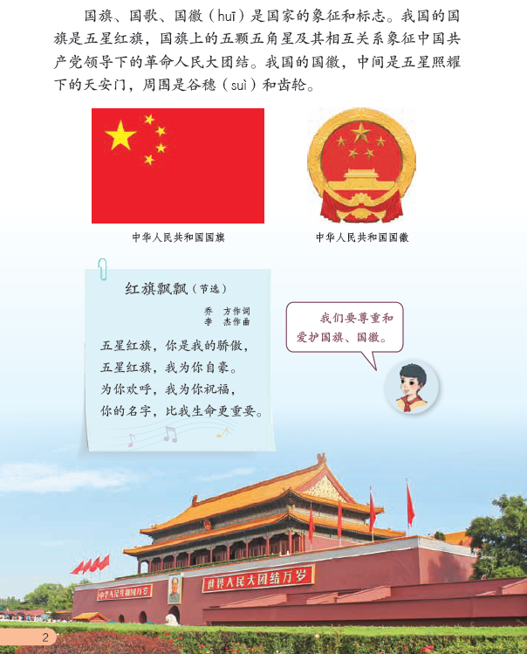
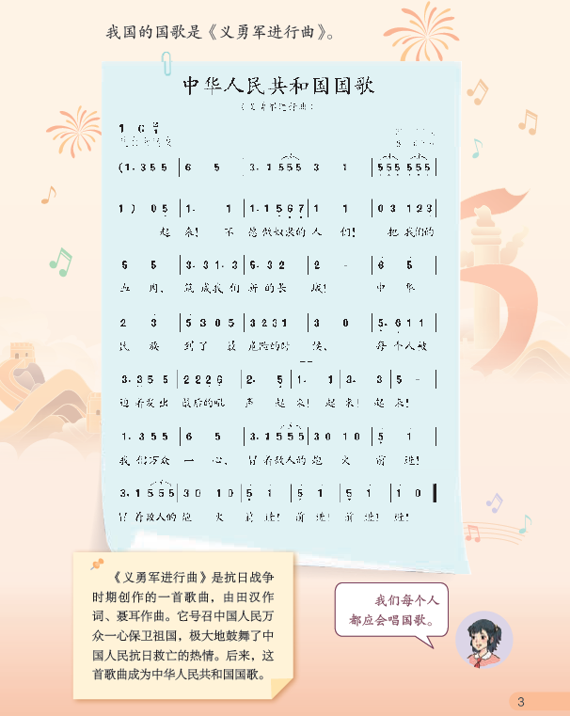
第1至3页素材的选择
国庆节
国旗
国歌
国徽

Slide 6
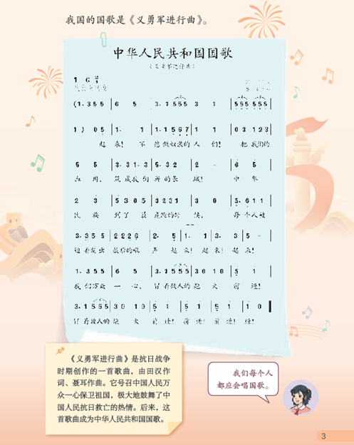
第1至3页内容设计意图
首先，让学生初步了解我国的国旗、国歌、国徽，不是去让学生单纯记忆。
例如，读本第3页《中华人民共和国国歌》下面，有简短的《义勇军进行曲》创作背景资料，这是为了帮助学生理解，为什么国歌里说，“不愿做奴隶的人们”，“中华民族到了最危险的时候”。

Slide 7
第1至3页内容设计意图
其次，让学生在初步了解我国国旗、国歌、国徽基础上产生爱国情感。
例如，读本第2页，呈现了节选的《红旗飘飘》歌词，这个材料的设置目的，是让学生在学习了上面的内容之后，通过感性的歌词，产生情感上的共鸣。

Slide 8
第1至3页内容设计意图
第三，让学生在初步了解我国国旗、国歌、国徽之后，把爱国落实到相关的行动上。
例如，读本第2页、第3页上面有两个学生的话：“我们要尊重和爱护国旗、国徽。”“我们每个人都应会唱国歌。”

Slide 9
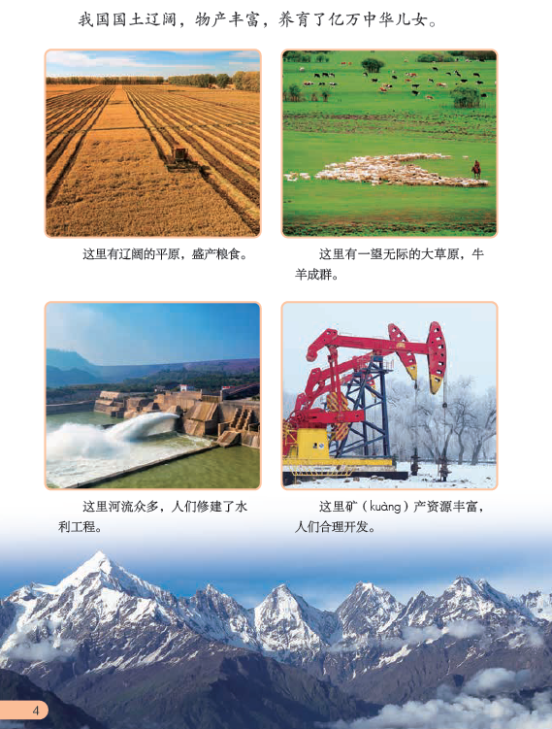
第4至5页内容的设计意图
一方面，突出辽阔国土和丰富物产对人们生产、生活的意义，激发学生的爱国情感。

Slide 10
第4至5页内容的设计意图
这里有辽阔的平原，盛产粮食。
这里有一望无际的大草原，牛羊成群。
这里河流众多，人们修建了水利工程。
这里矿产资源丰富，人们合理开发。

Slide 11
第4至5页内容的设计意图
课文中的相关图片和解说文字，是举例性质的。这是为了引发学生思考，让学生进一步举例，说明人们怎样依托这片广袤的土地进行各种生产、生活的，人们是如何建设美丽家园的，从而激发学生的爱国之情。

Slide 12
第4至5页内容的设计意图
另一方面，突出我国山河壮丽，激发学生的爱国情感。
插图（雪山、黄河）
《我爱你，中国》歌词节选
活动设计（“你还知道哪些歌颂祖国大好河山的歌曲或诗歌？试着唱一唱或朗诵给大家听。”这一活动设计，不局限于读本插图、歌词所呈现的美丽中国形象，进一步开阔学生的视野，让学生在探究活动中去发现、去感受美丽中国。）

Slide 13
第一课 美丽中国是我家
爱国，不能停留在口号上，而是要把自己的理想同祖国的前途、把自己的人生同民族的命运紧密联系在一起，扎根人民，奉献国家。
——习近平

Slide 14
第二课 我自豪 我是中国人
本课目标
从历史和现实两个维度，结合典型事例，了解中国古代的伟大成就和杰出人物，以及中华人民共和国成立70多年来取得的辉煌成就，感受作为中国人的自豪感。
Notes:
下面看第二课《我自豪 我是中国人》。

Slide 15
第二课 我自豪 我是中国人
第一部分是从中华优秀传统文化的角度，呈现中国古代的杰出成就和人物。（6—7页）

Slide 16
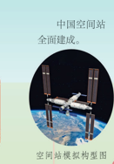
第二课 我自豪 我是中国人
第二部分展示了中华人民共和国成立70多年来取得的辉煌成就。（8—9页）

Slide 17
第一部分内容
在几千年历史长河中，中国人民始终辛勤劳作、发明创造，我国产生了老子、孔子、庄子、孟子、墨子、孙子、韩非子等闻名于世的伟大思想巨匠，发明了造纸术、火药、印刷术、指南针等深刻影响人类文明进程的伟大科技成果，创作了诗经、楚辞、汉赋、唐诗、宋词、元曲、明清小说等伟大文艺作品，传承了格萨尔王、玛纳斯、江格尔等震撼人心的伟大史诗，建设了万里长城、都江堰、大运河、故宫、布达拉宫等气势恢弘的伟大工程。
——习近平

Slide 18
注意几个关键词
伟大思想巨匠（孔子）
伟大科技成果（活字印刷术）
伟大文艺作品
伟大史诗
伟大工程（长城）

Slide 19
教学素材的灵活运用 ——以孔子思想为例
成语
格言
经典小故事

Slide 20
第一部分内容
郑成功的案例
维护国家统一是爱国的重要内容。因此，读本第7页还提到了郑成功收复台湾的事例，旨在突出中国历史上为维护国家统一作出贡献的英雄人物。

Slide 21
第一部分内容
第7页活动设计
“我知道历史上有苏武、文天祥等杰出人物，他们的精神令我感动。你还知道哪些呢？”
这个活动设计的宗旨是让学生去列举、去了解中国历史上具有高风亮节的人物，感受他们的精神力量，进一步加深对中华优秀传统文化的认同感，进而升华为爱国之情。

Slide 22
第二部分内容
围绕中华人民共和国成立70多年来的成就展开，通过一个标有时间的线路图呈现。
宏观上，呈现了三个重大事件：
·中华人民共和国成立
·我国开始改革开放
·中国特色社会主义进入新时代
微观上，将不同时期取得的代表性成就以图文结合的形式呈现，并标注具体的年份，让学生直观感受中华人民共和国成立70多年来的成就。
Notes:
下面我们看一下第二部分。

Slide 23
第二部分内容
中华人民共和国成立到改革开放之前的代表性成就
我国颁布《中华人民共和国宪法》
我国第一颗原子弹爆炸成功
我国人工合成了牛胰岛素
我国第一颗人造地球卫星“东方红一号”发射成功

Slide 24
第二部分内容
中华人民共和国成立到改革开放之前的代表性成就
我国颁布《中华人民共和国宪法》
我国第一颗原子弹爆炸成功
我国人工合成了牛胰岛素
我国第一颗人造地球卫星“东方红一号”发射成功

Slide 25
第二部分内容
中华人民共和国成立到改革开放之前的代表性成就
我国颁布《中华人民共和国宪法》
我国第一颗原子弹爆炸成功
我国人工合成了牛胰岛素
我国第一颗人造地球卫星“东方红一号”发射成功

Slide 26
第二部分内容
中华人民共和国成立到改革开放之前的代表性成就
我国颁布《中华人民共和国宪法》
我国第一颗原子弹爆炸成功
我国人工合成了牛胰岛素
我国第一颗人造地球卫星“东方红一号”发射成功

Slide 27
第二部分内容
我国开始改革开放到中国特色社会主义进入新时代之前的代表性成就
深圳经济特区成立
香港、澳门回归祖国
第29届夏季奥林匹克运动会在北京成功举办

Slide 28
第二部分内容
我国开始改革开放到中国特色社会主义进入新时代之前的代表性成就
深圳经济特区成立
香港、澳门回归祖国
第29届夏季奥林匹克运动会在北京成功举办

Slide 29
第二部分内容
我国开始改革开放到中国特色社会主义进入新时代之前的代表性成就
深圳经济特区成立
香港、澳门回归祖国
第29届夏季奥林匹克运动会在北京成功举办

Slide 30
第二部分内容
我国开始改革开放到中国特色社会主义走进新时代之前的代表性成就
深圳经济特区成立
香港、澳门回归祖国
第29届夏季奥林匹克运动会在北京成功举办

Slide 31
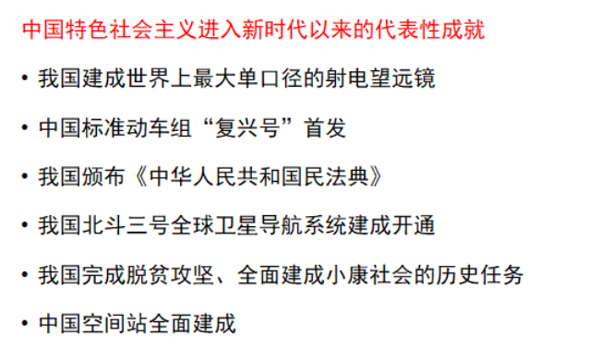
第二部分内容

Slide 32
第二部分内容
中国特色社会主义走进新时代以来的代表性成就
我国建成世界上最大单口径的射电望远镜
中国标准动车组“复兴号”首发
我国颁布《中华人民共和国民法典》
我国北斗三号全球卫星导航系统建成开通

Slide 33
第二部分内容
中国特色社会主义走进新时代以来的代表性成就
我国建成世界上最大单口径的射电望远镜
中国标准动车组“复兴号”首发
我国颁布《中华人民共和国民法典》
我国北斗三号全球卫星导航系统建成开通

Slide 34
第二部分内容
中国特色社会主义走进新时代以来的代表性成就
我国建成世界上最大单口径的射电望远镜
中国标准动车组“复兴号”首发
我国颁布《中华人民共和国民法典》
我国北斗三号全球卫星导航系统建成开通

Slide 35
第二部分内容
中国特色社会主义走进新时代以来的代表性成就
我国建成世界上最大单口径的射电望远镜
中国标准动车组“复兴号”首发
我国颁布《中华人民共和国民法典》
我国北斗三号全球卫星导航系统建成开通

Slide 36
第二部分内容
中国特色社会主义进入新时代以来的代表性成就
我国建成世界上最大单口的径射电望远镜
中国标准动车组“复兴号”首发
我国颁布《中华人民共和国民法典》
我国北斗三号全球卫星导航系统建成开通

Slide 37
第二部分内容
第9页活动：
“看到我们国家取得的辉煌成就，你有什么感受？”
这是通过活动，让学生在了解成就的基础上，表达自己的感想，然后可以在老师的帮助下，对这部分学习内容进行总结和提升——最终落实到爱国主题上。

Slide 38
谢 谢

